Slide 2



Notes:
Thiết kế: Hương Thảo – Zalo 0972115126

Slide 3





HOÀN THÀNH
Thuyền ra khơi
1
2
3
Notes:
Bấm chuột vào chữ số để xuất hiện câu hỏi . Sau khi trả lời xong bấm vào Hoàn thành

Slide 4

1
So sánh hai phân số: và
QUAY VỀ

Slide 5
2
Quy đồng phân số: ta được phân số nào:
A.
B.
C.
QUAY VỀ

Slide 6
3
Phân số tối giản của phân số là:
QUAY VỀ

Slide 7
Yêu cầu cần đạt
Nhận biết và thực hiện được phép cộng hai, ba phân số có cùng mẫu số.
Vận dụng vào giải một số bài toán thực tế liên quan đến phép cộng phân số có cùng mẫu số

Slide 8


Slide 9
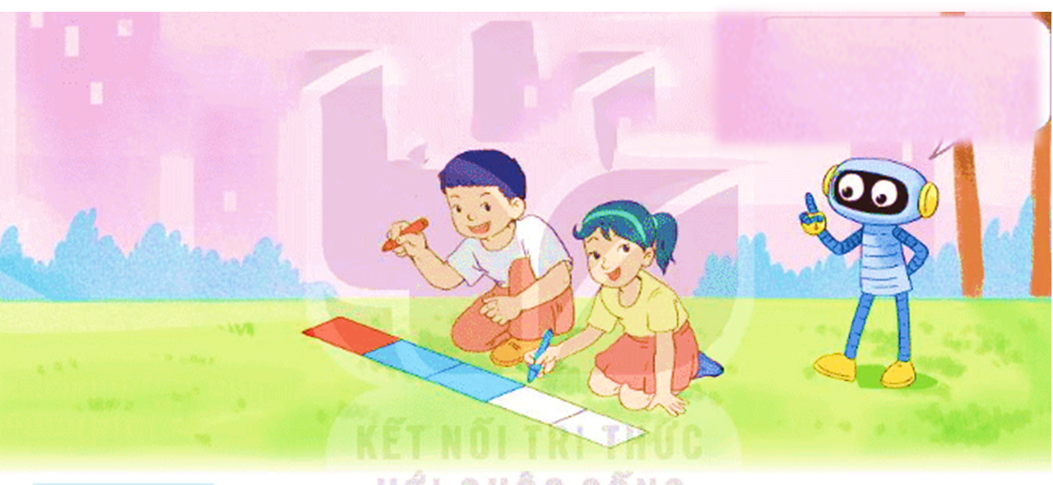

Slide 10
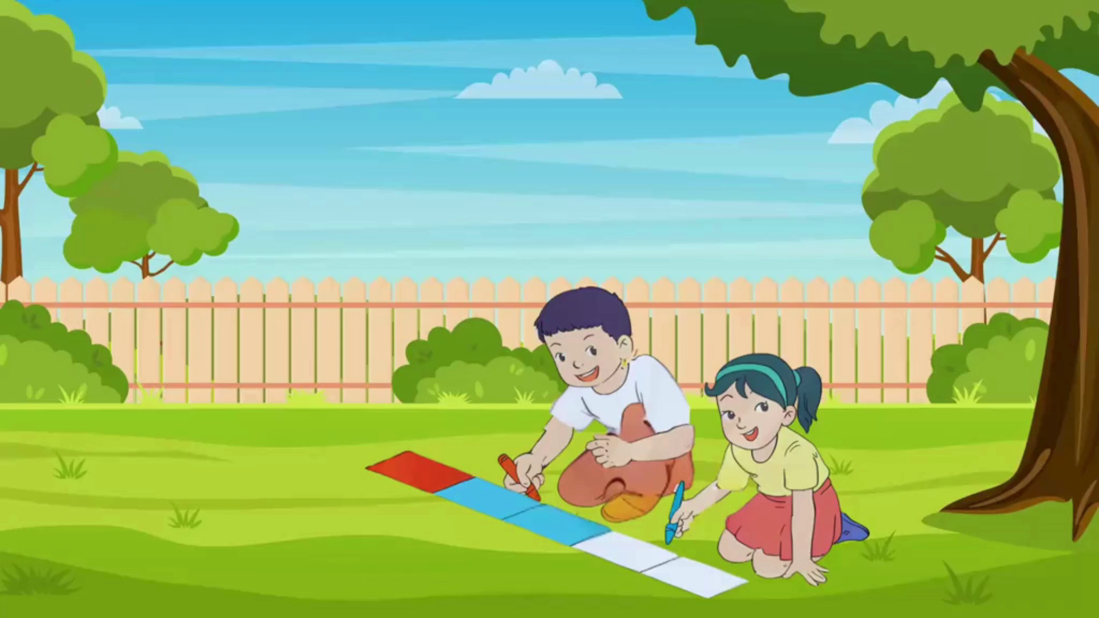

Slide 11
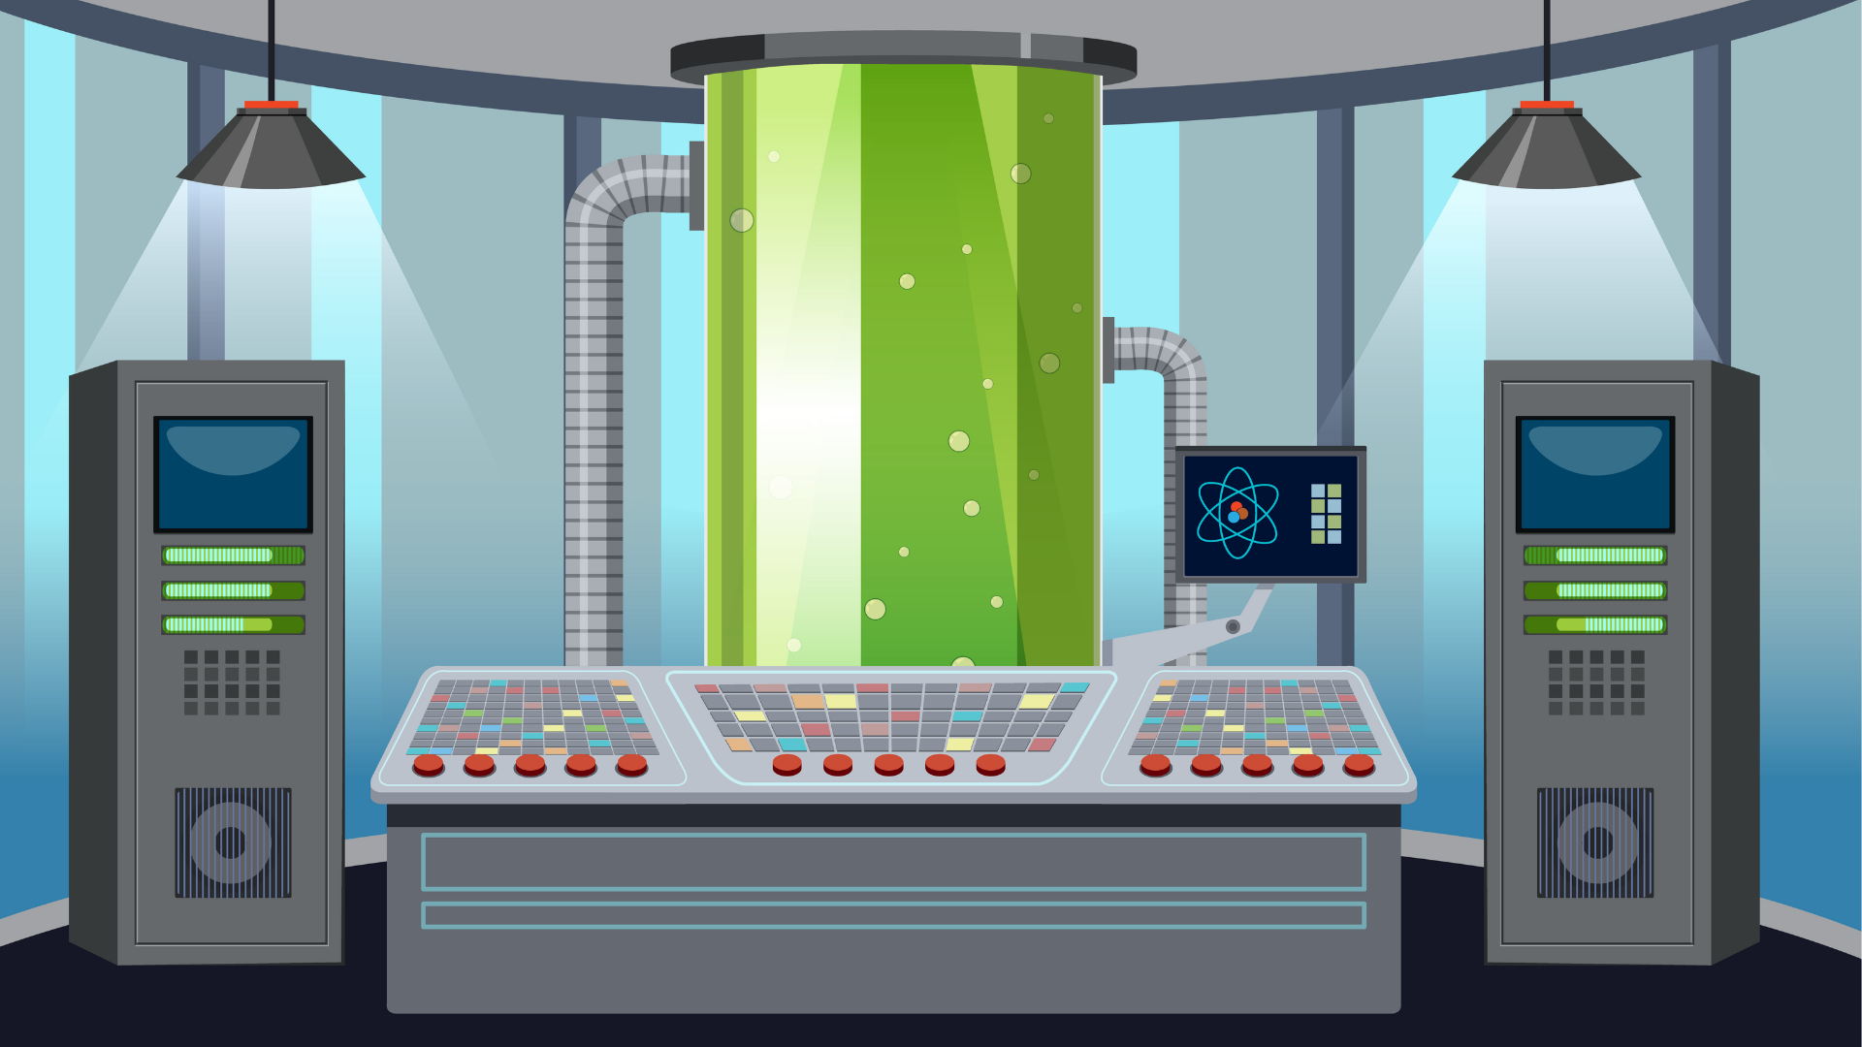

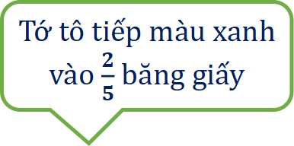
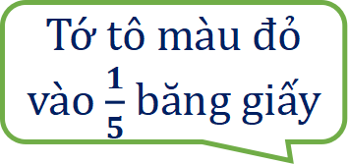
Cả hai bạn đã tô màu vào mấy phần của băng giấy?
Tớ tô màu đỏ vào $\frac{1}{5}$ băng giấy
Tớ tô tiếp màu xanh vào $\frac{2}{5}$ băng giấy

Slide 12
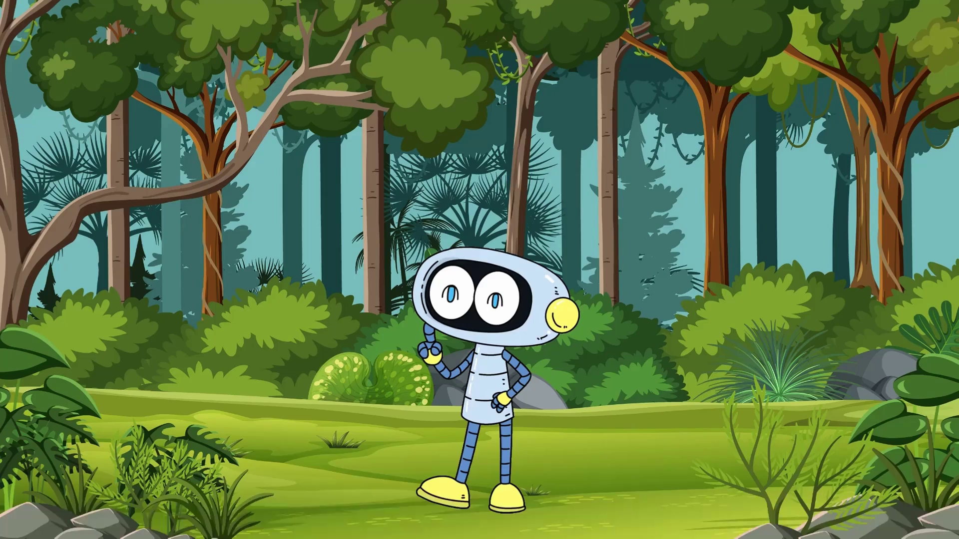

Slide 13
Muốn cộng hai phân số có cùng mẫu số, ta cộng hai tử số với nhau và giữ nguyên mẫu số.

Slide 14


Slide 15

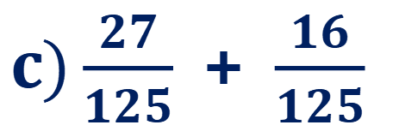
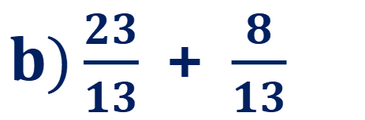

1
Tính (theo mẫu)
$a)\frac{2}{7}$ + $\frac{4}{7}$
b$)\frac{23}{13}$ + $\frac{8}{13}$
c$)\frac{27}{125}$ + $\frac{16}{125}$

Slide 16
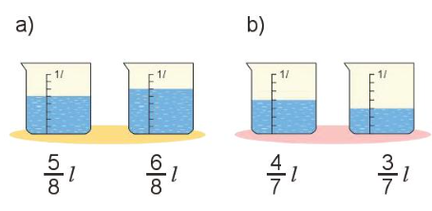
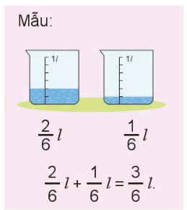
2
Viết phép tính thích hợp (theo mẫu).

Slide 17
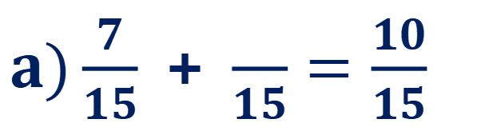
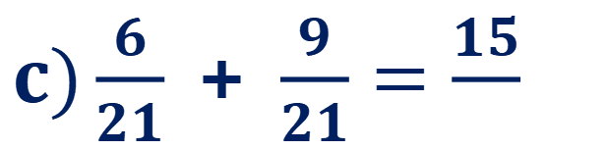
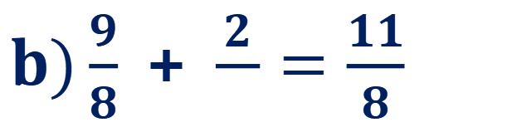
3
Số?
3
$b)\frac{9}{8}$ + $\frac{2}{}=\frac{11}{8}$
$a)\frac{7}{15}$ + $\frac{}{15}=\frac{10}{15}$
?
8
?
$c)\frac{6}{21}$ + $\frac{9}{21}=\frac{15}{}$
21
?

Slide 18
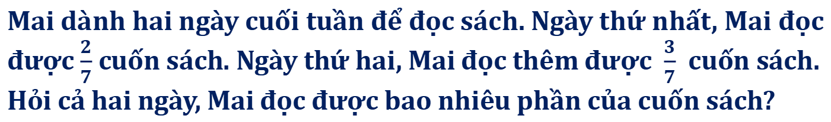

4
Mai dành hai ngày cuối tuần để đọc sách. Ngày thứ nhất, Mai đọc được $\frac{2}{7}$ cuốn sách. Ngày thứ hai, Mai đọc thêm được $\frac{3}{7}$ cuốn sách. Hỏi cả hai ngày, Mai đọc được bao nhiêu phần của cuốn sách?
Tóm tắt:
Ngày thứ nhất: $\frac{2}{7}$ cuốn sách
Ngày thứ hai: $\frac{3}{7}$ cuốn sách
Cả 2 ngày: …cuốn sách?

Slide 19


Slide 20


